Slide 1
TUTORIES JÚNIOR
Programa d’acompanyament
a l’alumnat 1r d’ESO
El protagonista ets tu!
Pla de Convivència i Servei de Mediació Escolar

Slide 2
QUÈ SÓN LES TUTORIES JÚNIOR?
És un projecte que vam engegar el curs 2013/14 per facilitar l’entrada i adaptació al centre de l’alumnat que arriba de primària a 1r d’ESO.
Objectiu: millorar la convivència al centre. L’alumnat voluntari de 2n i 3r els tutoritzarà i farà l’acompanyament durant el 1r trimestre.

Slide 3
QUÈ SÓN LES TUTORIES JÚNIOR?
És un servei de voluntariat per facilitar l’entrada i adaptació al centre de l’alumnat que arriba nou al centre procedent de primària.
Podeu ajudar l’alumnat de 1r a:
Adaptar-se a les noves instal·lacions i normes de funcionament del centre.
Prevenir conflictes amb altres alumnes.
Fer noves amistats.
Resoldre els dubtes que puguin tenir…

Slide 4
QUI SÓN ELS TUTORS/ES JÚNIOR?
És alumnat de 2n i 3r d’ESO, que coneix bé el centre i el professorat.
Són voluntaris. Ho fan perquè tenen ganes d’ajudar als altres. Ningú els obliga.
Són com un/a “germà/germana gran”, que vetllarà per a que tot els vagi el millor possible.

Slide 5
QUÈ US POT DEMANAR EL/LA VOSTRE TUTORAND/A?
DUBTES SOBRE EL FUNCIONAMENT DEL CENTRE...
DUBTES SOBRE LES NORMES, PROFESSORAT...
DUBTES SOBRE PROBLEMES QUE TINGUIN AMB COMPANYS/ES, ETC.

Slide 6
COM HO FAREM?
La primera setmana de curs es farà la trobada entre vosaltres i els vostres tutorands mitjançant una dinàmica que prepararà la comissió de convivència.
Signareu amb ells/elles una carta de compromís o contracte.
Us intercanviareu algunes dades personals.
A partir d’aquell moment, i durant el primer trimestre, us haureu de trobar amb el vostre tutorand/a un mínim de tres vegades (un cop al mes a l’aula 014).
Nosaltres en farem un seguiment.

Slide 7
I SI TINC PROBLEMES AMB EL/LA MEU/MEVA TUTORAND/A,
QUÈ HE DE FER?
Informar a l’equip de mediació o bé el/la vostre tutor/a de grup.
Podeu contactar amb nosaltres personalment.
Podeu enviar un email a l’adreça mediacioroquetes@gmail.com
Aquests són els membres de l’equip de Mediació:

Slide 8
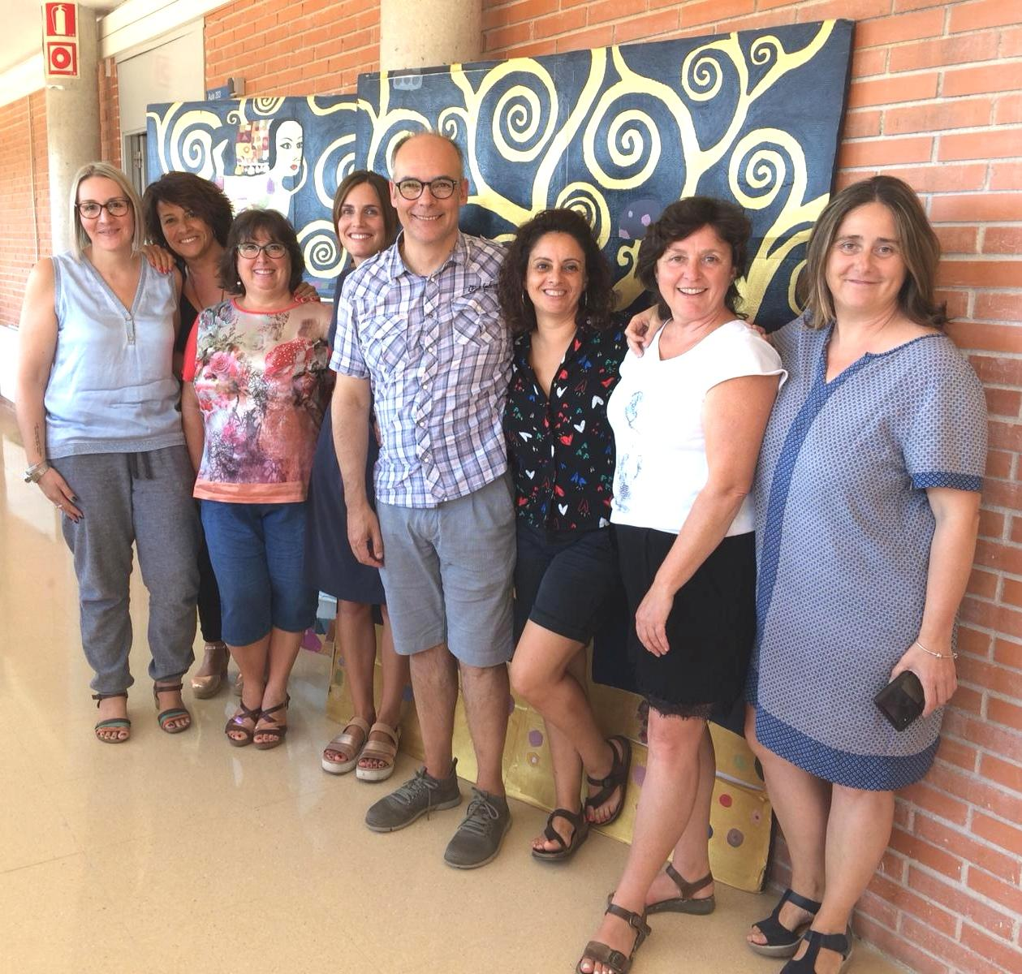

Slide 9
FESTA TUTORIES JÚNIOR
En acabar el primer trimestre (abans Nadal) esperem poder celebrar una festa-cloenda de les Tutories Júnior on participaran els/les tutors/es júnior i tutorands (sempre i quan haguéssiu complert amb les 3 entrevistes).
I aquí en teniu una mostra:
Vídeo les Tutories Júnior Curs 2019
Blog Mediació
Vídeo Festa TJ: els inicis.

Slide 10
ANIMA’T I PARTICIPA
Per una bona convivència i relació entre iguals
Pla de Convivència i Servei de Mediació Escolar

